Slide 1

EPS EN SALLE au
LTHM
SEANCE 1

Slide 2
CE QUE L’ON ATTEND DE VOUS CHAQUE SEMAINE
FAIRE LE PARCOURS TRAINING A LA MAISON (autant de fois que vous le voulez!)
Répondre au questionnaire IDOCEO Connect que l’on va vous envoyer
Faire les devoirs demandes quand vous en aurez et rendez votre travail en temps et en heure

Slide 3
IDOCEO CONNECT : COMMENT ça marche?
Allez sur le site suivant depuis un ordinateur, une tablette ou un smartphone: http://connect.idoceo.net
Entrez le code de classe qui vous a été communiqué par votre enseignant
Entrez votre Alias : Prénom + 1ere lettre de votre Nom de famille (ex: Laura T)
Vous accédez ensuite au questionnaire et vous y répondez dans le temps imparti
Chaque questionnaire sera note.

Slide 4

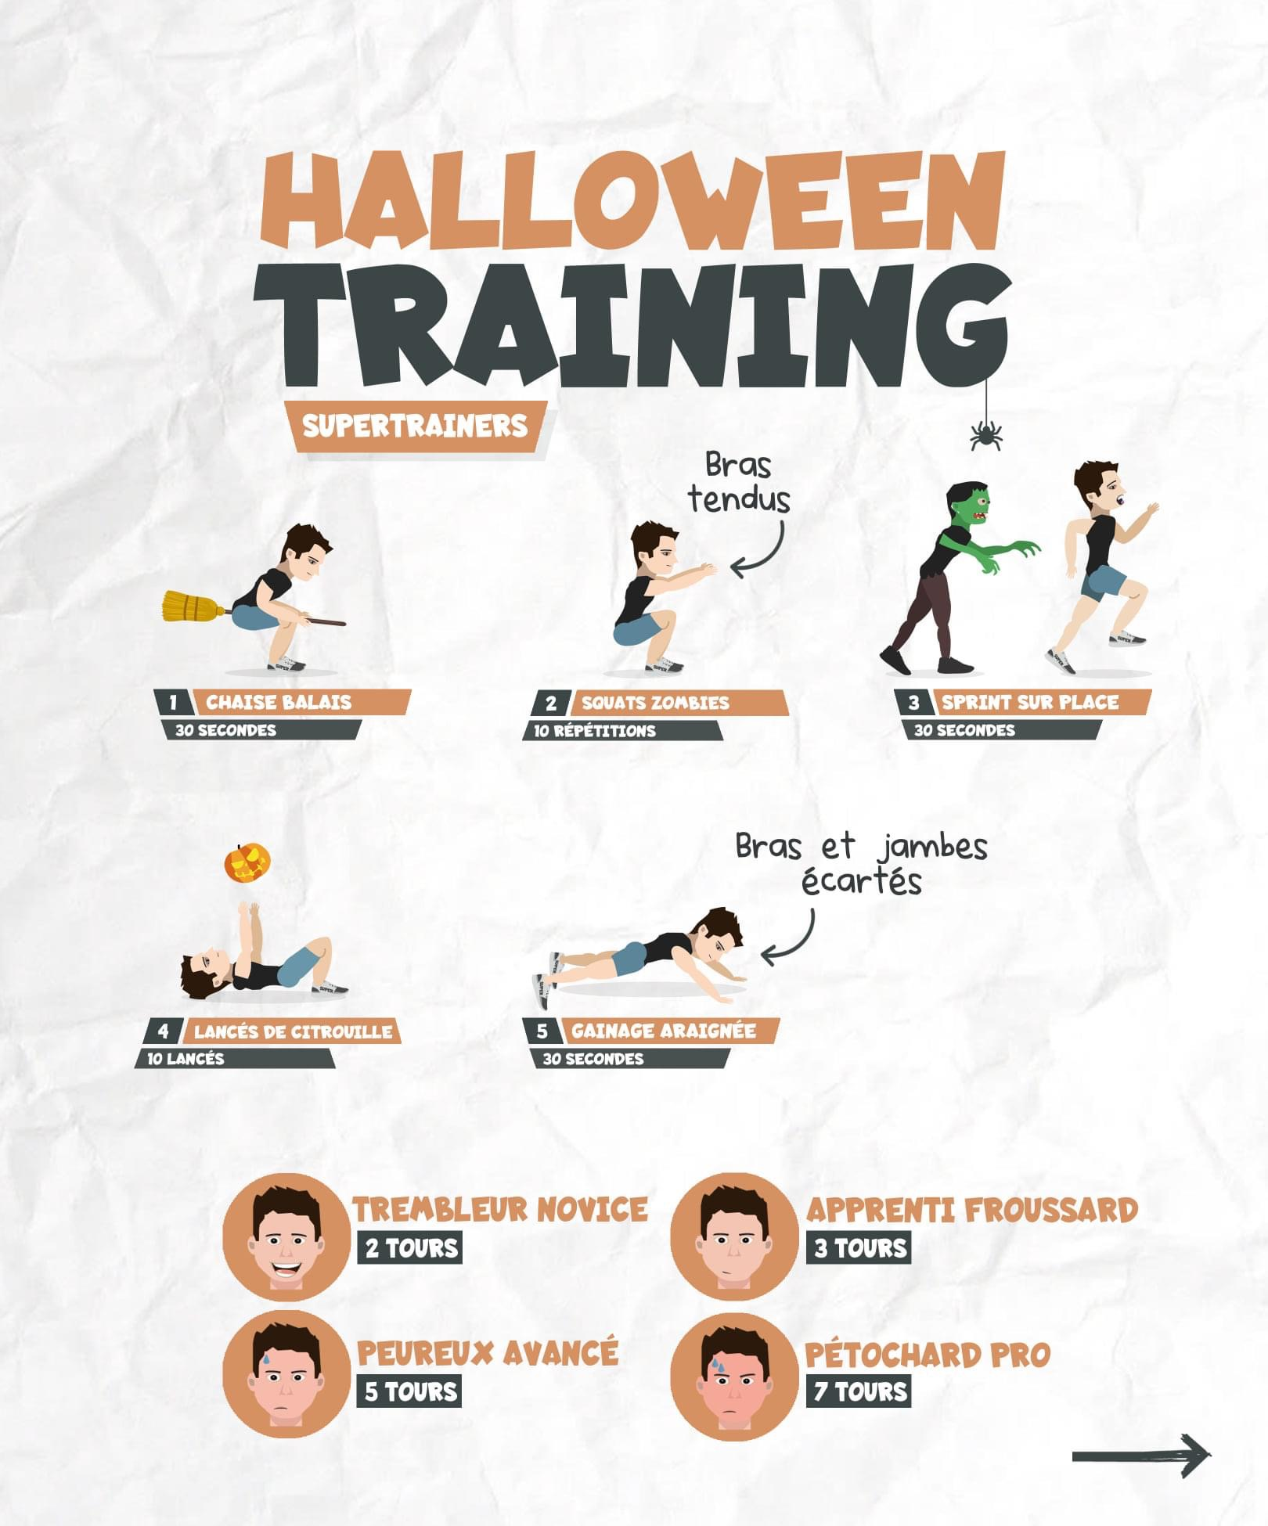
POUR LA SEMAINE PROCHAINE

Slide 5
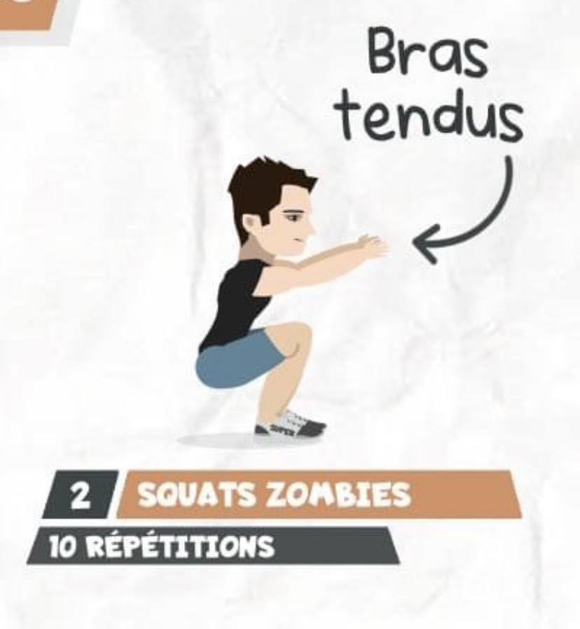

Pour répondre au questionnaire vous allez devoir connaitre pour chacun des exercices
Les grands groupes musculaires sollicites
Le type de contraction musculaire mis en jeu
C’EST POUR CELA QUE NOUS ALLONS FAIRE UN PEU DE THEORIE! REGARDEZ ATTENTIVEMENT ET ECOUTEZ

Slide 6
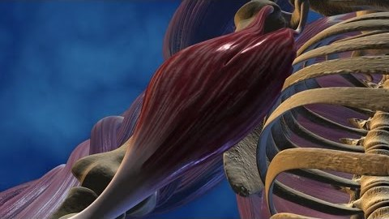
AU CŒUR DES ORGANES : LE MUSCLE MOTEUR DU MOUVEMENT

Slide 7
AVEZ-VOUS BIEN ECOUTE??
Quel est le nom scientifique du muscle?
De quoi est constitue le muscle?
Combien de muscles a-t-on dans le corps?
Qu’y a-t-il entre le muscle et l’os?

Slide 8
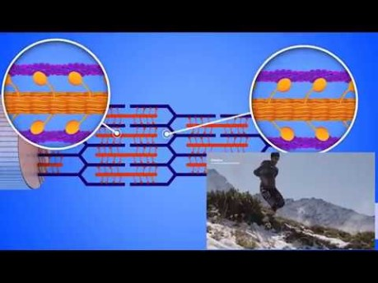
LES DIFFERENTS TYPES DE CONTRACTION MUSCULAIRE

Slide 9
AVEZ-VOUS BIEN ECOUTE??
Combien existe-t-il de régimes de contraction musculaire?
Pouvez-vous les citer?
Etes-vous capables de les expliquer succinctement?

Slide 10
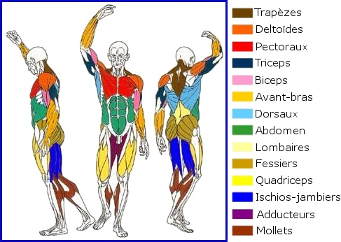
LES GRANDS GROUPES MUSCULAIRES

Slide 11
MAINTENANT A VOUS DE JOUER!!

